Slide 1
Мясокомбинат
Golden Software of Belarus

Slide 2
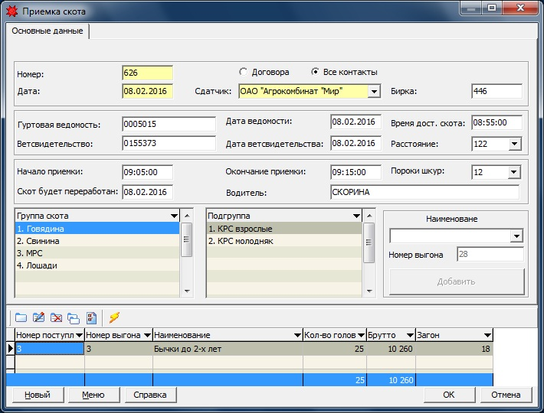
База предубойного содержания скота
Регистрация первичного поступления скота
Контроль очередности убоя

Slide 3
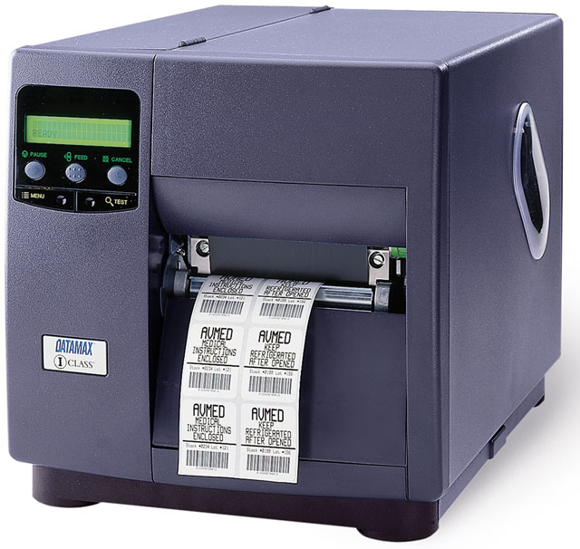
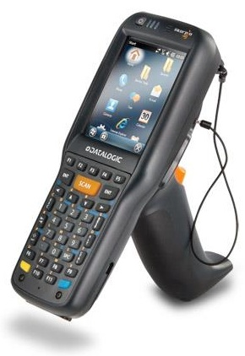
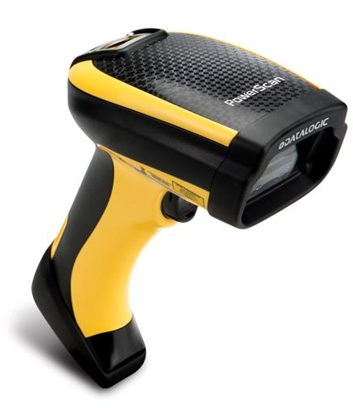
Идентификация мясного сырья
Приемка на холодильник
Распределение по камерам
Передача на разделку
Datamax I-4212
Datalogic Scorpio X3
Datalogic PowerScan

Slide 4
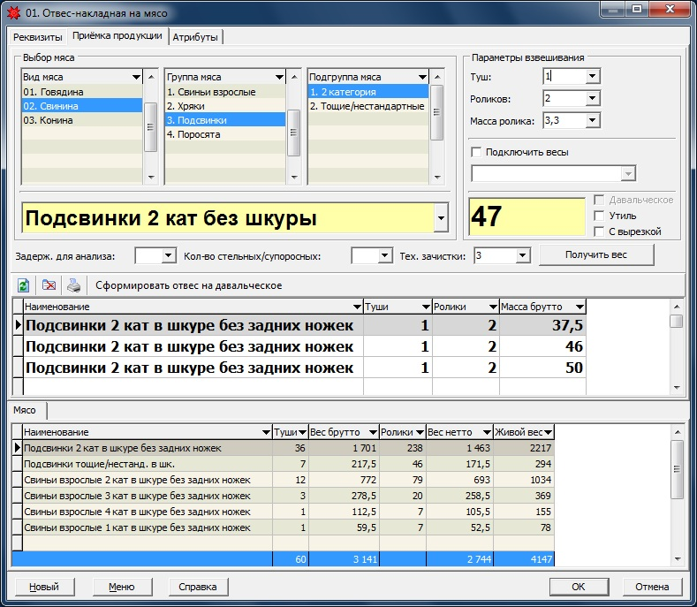
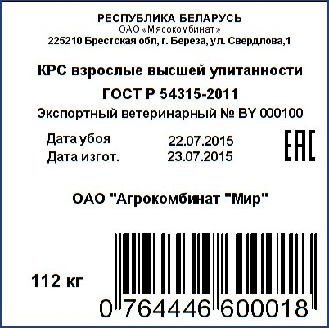
Отвес-накладная на мясо
Регистрация выработки мяса
Маркировка производственным штрих-кодом

Slide 5
Маркировка производственным штрих-кодом

Slide 6
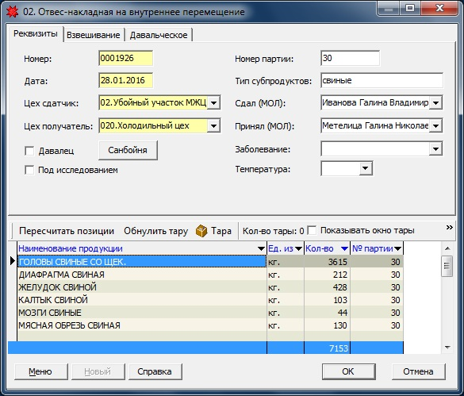
Выработка сопутствующей продукции

Slide 7
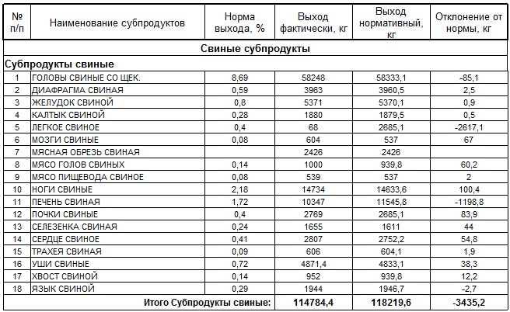
Контроль нормируемых показателей

Slide 8
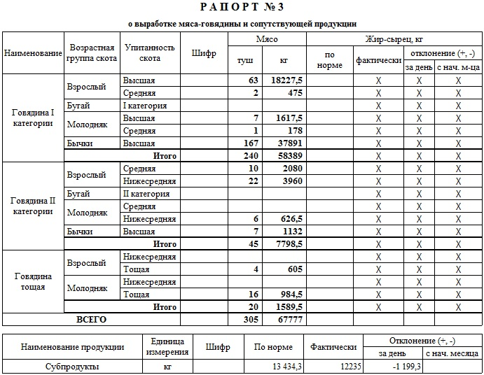
Рапорт выработки МЖЦ

Slide 9
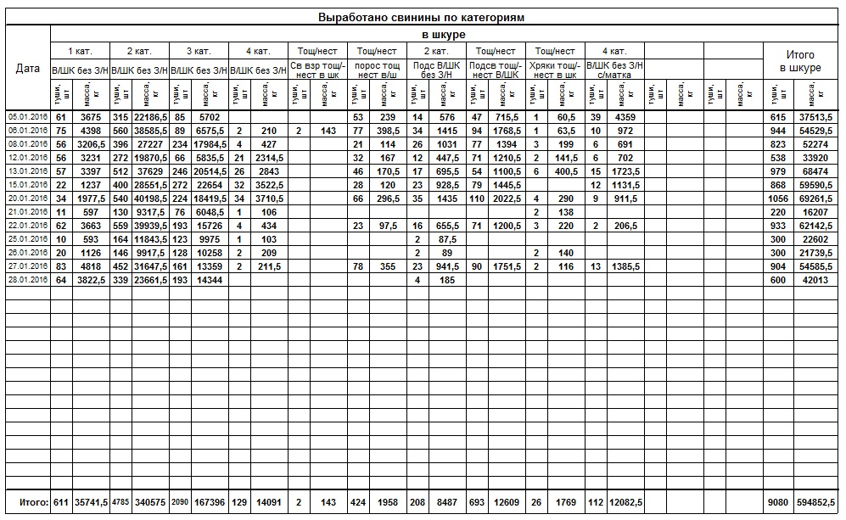
Накопительная ведомость (мясо)

Slide 10
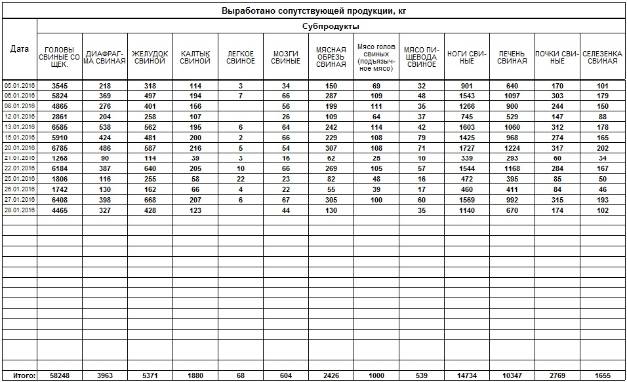
Накопительная ведомость (сопутс. продукция)

Slide 11
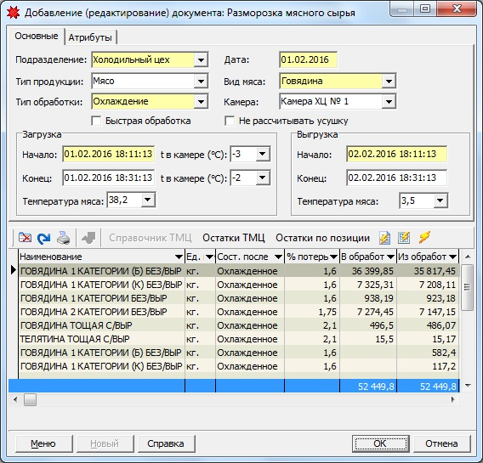
Регистрация термической обработки

Slide 12
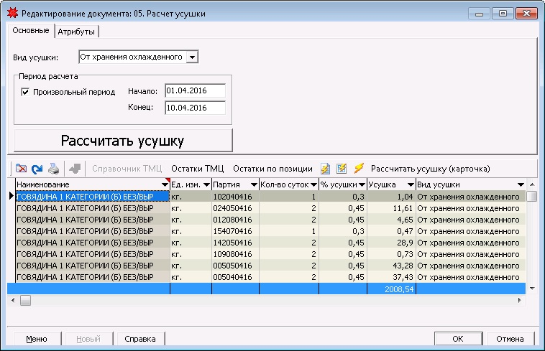
Расчет усушки

Slide 13
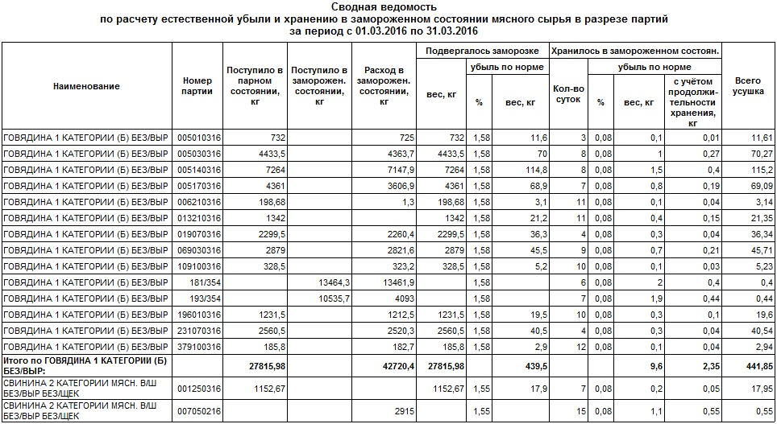
Сводная ведомость по усушке

Slide 14
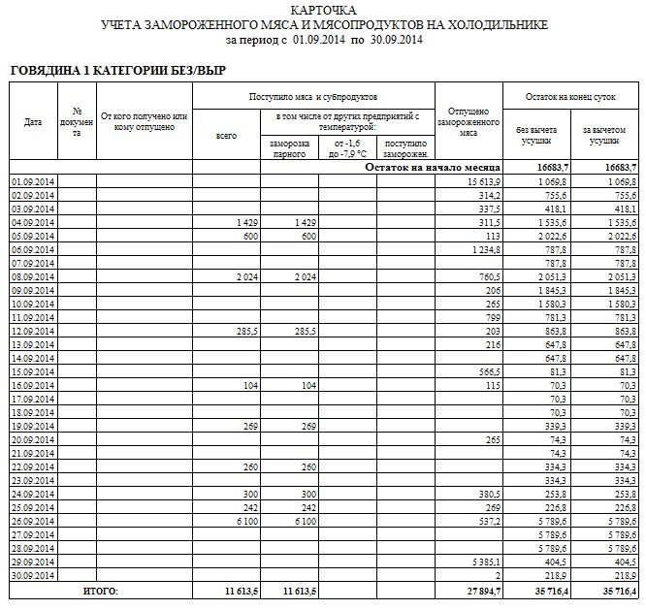
Карточка учета (холодильник)

Slide 15
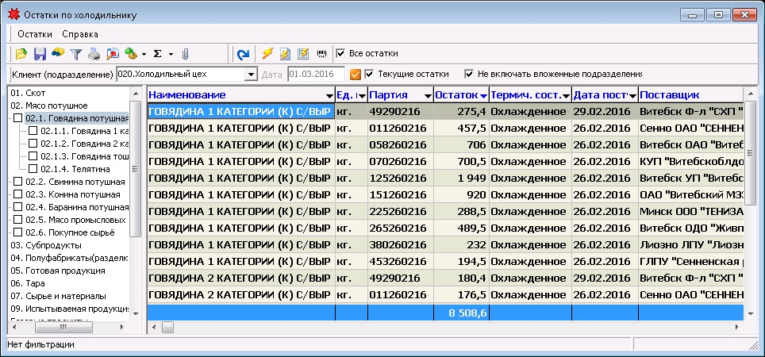
Остатки холодильника

Slide 16
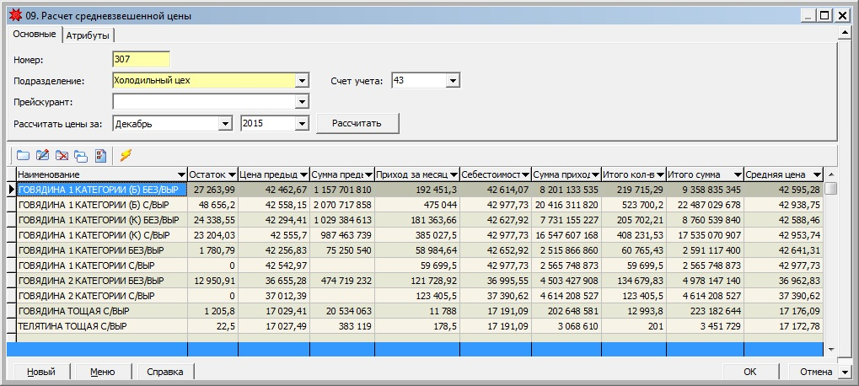
Расчет средневзвешенной цены

Slide 17
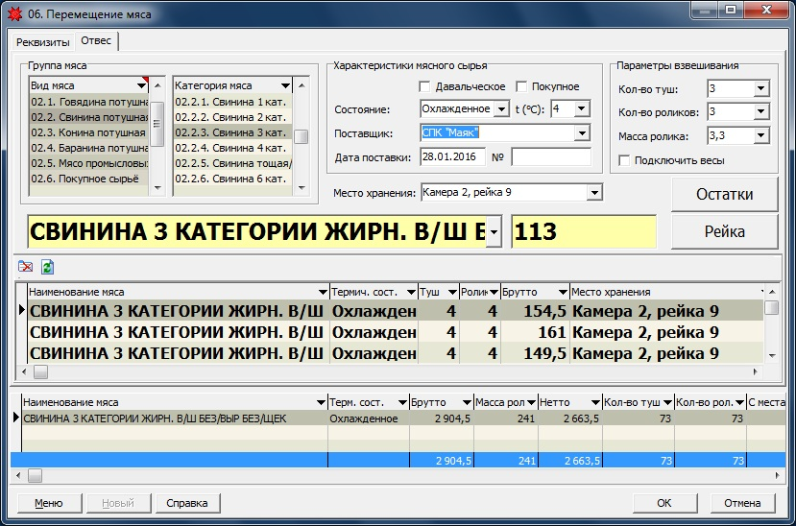
Перемещение на переработку/реализацию

Slide 18
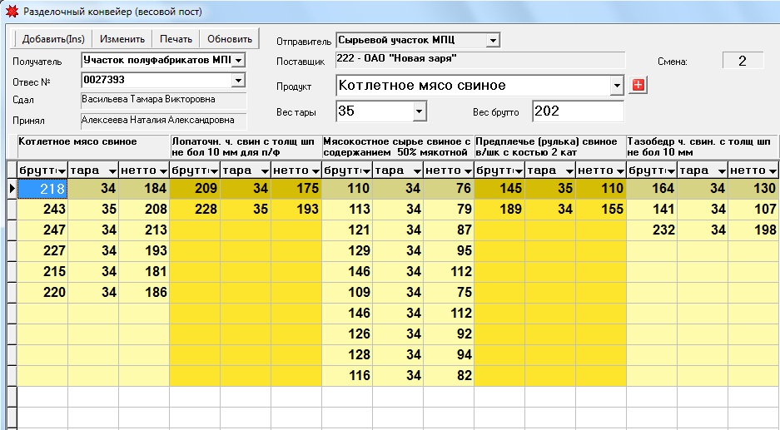
Разделочный конвейер

Slide 19
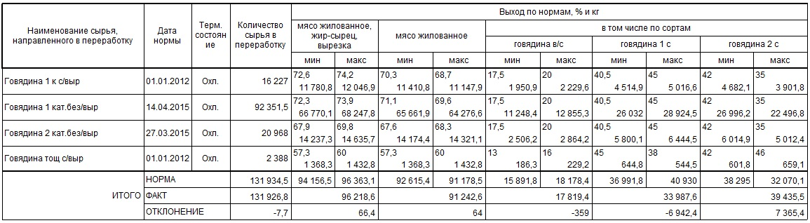
Анализ разделки

Slide 20
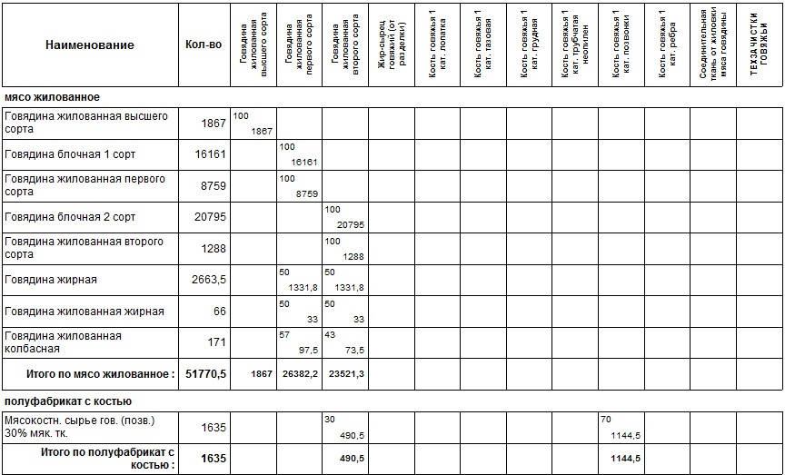
Анализ разделки (продолжение)

Slide 21
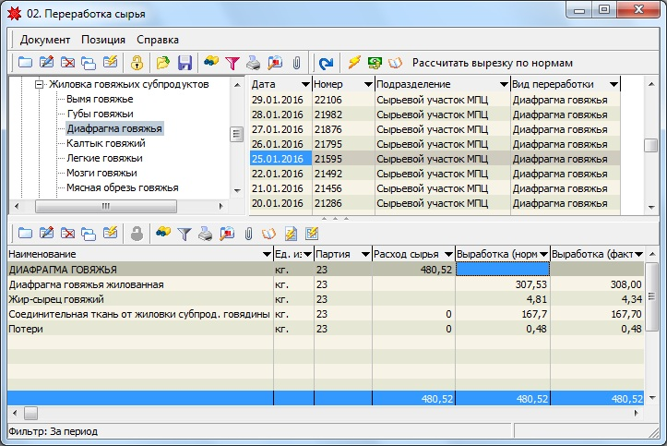
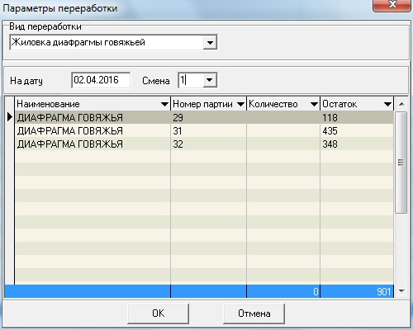
Жиловка/варка мясного сырья

Slide 22
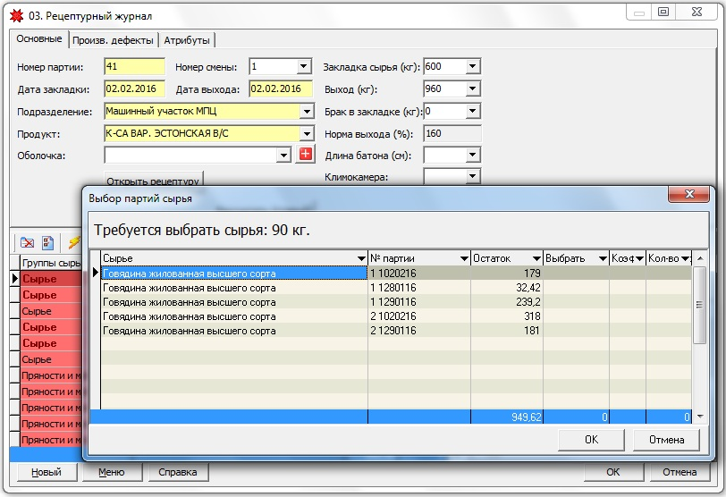
Закладка сырья по партиям

